Slide 1
Técnicas de Diseño
BASE DE DATOS II
Alumno: Jhordy Vizcarra Llanque

Slide 2
MDD
Desarrollo Dirigido por Modelos
El desarrollo dirigido por modelos o una mejora importante en las prácticas de desarrollo. Con MDD, se puede mejorar la consistencia y la calidad de las soluciones para eliminar trabajo repetitivo y de bajo nivel en el desarrollo
Características:
Mejora la productividad
Aumenta la calidad
Mejor comprensión del sistema a desarrollar
Facilita evolución y el mantenimiento

Slide 3
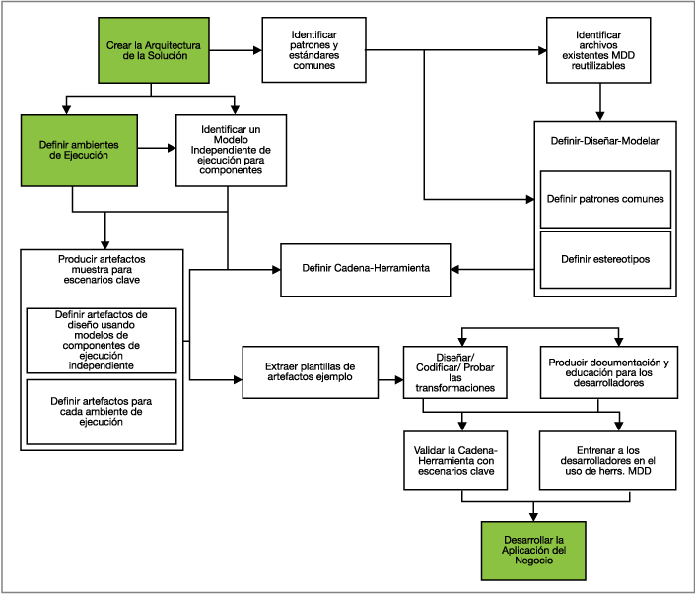
El diagrama mostrado en la figura muestra el flujo de tareas que se realiza en un proyecto MDD. Las tareas sombreadas son realizadas en un proyecto tradicional. Las tareas en blanco son las adicionales que construyen las herramientas MDD para un proyecto específico.

Slide 4
BDD
Base de datos distribuidas
Es un conjunto de múltiples bases de datos relacionadas las cuales se encuentran distribuidas entre diferentes sitios interconectados por una red de comunicación.
Características:
Localización transparente de los datos
Transparencia en los nombres de objetos
Fiabilidad y disponibilidad
Expansión mas sencilla
Mejora de Rendimiento

Slide 5
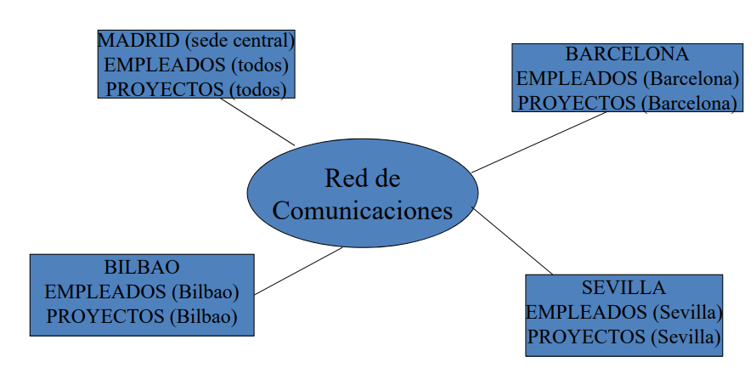

Slide 6
DDD
Diseño guiado por el dominio
Trata de un conjunto de prácticas, técnicas, herramientas y enfoques para dar respuesta a las necesidades complejas en el desarrollo de software, orientadas al negocio, su evolución y sus objetivos.

Slide 7
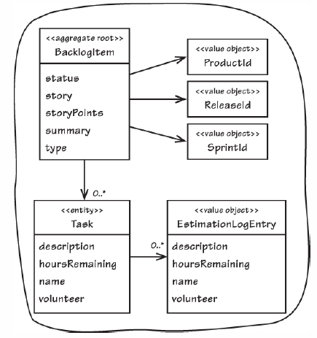

Slide 8
BIBLIOGRAFIA
http://siul02.si.ehu.es/~arantza/asignaturas/DBD/BDDyAlmacenesDatos1718.pdf
https://www.unirioja.es/cu/arjaime/Temas/09.Distribuidas.pdf
https://sg.com.mx/content/view/219

